Slide 1

Lomený výraz a jeho definiční obor
Tematická oblast | Matematika – výrazy s proměnnými
Datum vytvoření | 2. 12. 2012
Ročník | 3. ročník osmiletého G
Stručný obsah | Definiční obor lomeného výrazu a podmínky, kdy má daná výraz smysl.
Způsob využití | Určeno k samostatné práci. Jednotlivé snímky je vhodné procházet po jednotlivých krocích.
Autor | Mgr. Sylva Potůčková
Kód | VY_32_INOVACE_21_MPOT11
Gymnázium a Jazyková škola s právem státní jazykové zkoušky Zlín

Slide 2
Definiční obor lomeného výrazu
Kdy je lomený výraz definován?
Odpověď:
Lomený výraz je definován jen pro ty hodnoty proměnných, pro které se jeho jmenovatel nerovná nule.

Slide 3
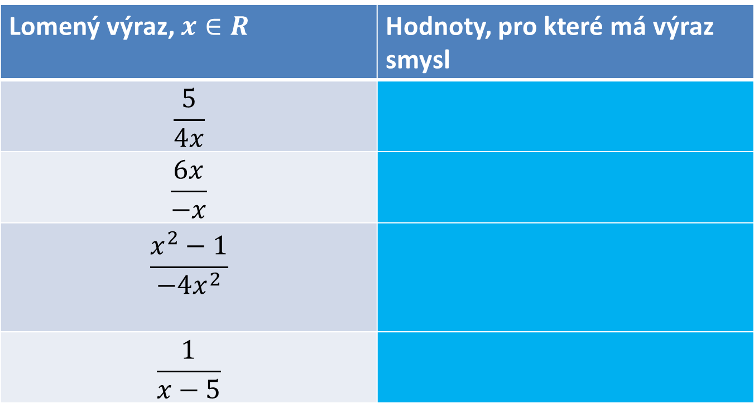
Příklady na procvičení
Určete, pro které hodnoty proměnné májí dané výrazy smysl:
Lomený výraz, $x∈R$ | Hodnoty, pro které má výraz smysl
$$\frac{5}{4x}$$
$$\frac{6x}{−x}$$
$$\frac{x^{2}−1}{−4x^{2}}$$
$$\frac{1}{x−5}$$

Slide 4
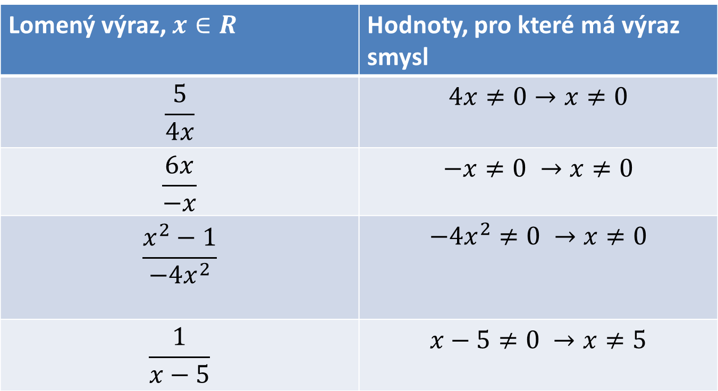
Řešení
Lomený výraz, $x∈R$ | Hodnoty, pro které má výraz smysl
$$\frac{5}{4x}$$ | $$4x≠0→x≠0$$
$$\frac{6x}{−x}$$ | $$−x≠0 →x≠0$$
$$\frac{x^{2}−1}{−4x^{2}}$$ | $$−4x^{2}≠0 →x≠0$$
$$\frac{1}{x−5}$$ | $$x−5≠0 →x≠5$$

Slide 5
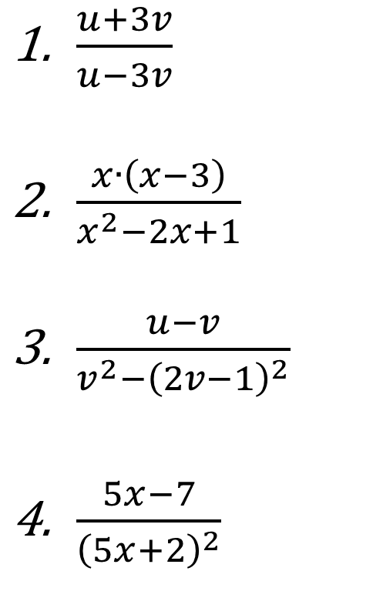
Příklady na procvičení
Určete podmínky, za kterých je daný výraz definován:
$\frac{u+3v}{u−3v}$
$\frac{x∙\left(x−3\right)}{x^{2}−2x+1}$
$\frac{u−v}{v^{2}−{\left(2v−1\right)}^{2}}$
$\frac{5x−7}{{\left(5x+2\right)}^{2}}$

Slide 6

Řešení
$\frac{u+3v}{u−3v};$
$u−3v≠0$
$u≠\text{3}\text{v}$
$\frac{x∙\left(x−3\right)}{x^{2}−2x+1};$
$x^{2}−2x+1≠0$
${\left(x−1\right)}^{2}≠0$
$x−1≠0$
$x≠1$

Slide 7

Řešení
$\frac{u−v}{v^{2}−{\left(2v−1\right)}^{2}};$
$v^{2}−{\left(2v−1\right)}^{2}≠0$
$\left[v−\left(2v−1\right)\right]∙\left[v+\left(2v−1\right)\right]≠0$
$\left(v−2v+1\right)∙\left(v+2v−1\right)≠0$
$\left(−v+1\right)∙\left(3v−1≠0\right)$
$v≠1 ;v≠\frac{1}{3}$
$\frac{5x−7}{{\left(5x+2\right)}^{2}};$
${\left(5x+2\right)}^{2}≠0$
$5x+2≠0$
$5x≠−2$
$x≠−\frac{2}{5}$

